Slide 1
Prédiction de prêt utilisant des algorithmes d’apprentissage automatique

Slide 2
Introduction
Dans le secteur financier, prédire l’approbation d’un prêt est une tâche cruciale qui permet aux prêteurs d’évaluer le risque d’accorder un crédit à des emprunteurs potentiels. Une prédiction précise de l’approbation d’un prêt peut aider les prêteurs à prendre des décisions éclairées et à minimiser le risque de défaillance. Dans ce projet, nous étudions l’utilisation de divers algorithmes d’apprentissage automatique pour prédire l’approbation. Nous commençons par collecter et p, sa situation professionnelle et les résultats des prêts . Nous disposons de deux ensembles de données, l’un à des fins de formation et notre tâche consiste à prédire si le demandeur obtient ou non un prêt à partir de l’ensemble des données de test. Nous avons d’abord formé le modèle et évalué une série d’algorithmes d’apprentissage automatique, notamment la régression logistique, les arbres de décision, les forêts aléatoires. Nous constatons que tous ces algorithmes peuvent prédire l’approbation d’un prêt avec une bonne précision , la meilleure performance étant obtenue par le modèle « RandomForest ». Ce modèle peut classer avec précision les prêts approuvés et non approuvés avec une exactitude de 98,4%. Pour améliorer encore la précision de nos prédictions, nous envisageons également d’utiliser des techniques de sélection de caractéristiques dans la régression logistique en sélectionnant deux caractéristiques clés pour entraîner notre modèle.

Slide 3
Objectifs
L’objectif principal de la prédiction de l’approbation d’un prêt à l’aide d’algorithmes d’apprentissage automatique est d’évaluer avec précision le risque d’accorder un crédit à des emprunteurs potentiels. Cela peut aider les prêteurs à prendre des décisions éclairées sur les emprunteurs à approuver pour des prêts et à minimiser le risque de défaillance. Les objectifs de cette étude sont les suivants :
1) Améliorer l’efficacité du processus d’approbation des prêts en automatisant le processus d’examen des dossiers de prédiction des prêts.

Slide 4
2)Réduire le risque de biais dans les décisions d’approbation des prêts car les prédictions de prêts seraient basées sur des données objectives utilisant des algorithmes ML plutôt quesur des jugements subjectifs.
3) Identifier des modèles et des tendances dans les données
4)Améliorer l’expérience des clients en fournissant des prédictions plus précises, les prêteurs peuvent améliorer l’expérience des emprunteurs potentiels et accroître la satisfaction desclients. Nous utiliserons le notebook Jupiter pour la programmation python et en autre des bibliothèques sci-kit-learn, TensorFlow,régression logistique, etc …

Slide 5
Collecte des données
La collecte des données est la première étape que nous devons réaliser pour analyser les données. Il y a au total 10000 lignes et 7 colonnes soit 8000 dans l’ensemble des données de formation et 2000 entrées dans les données de test où nous devons prédire la sortie en fonction de l’ensemble de données de formation.
Df=pd.read_csv(‘’ Loan_Data.csv’’

Slide 6
Préparation des données
La préparation des données, également appelée prétraitement des données, est une étape essentielle du processus d’apprentissage automatique. Elle consiste à nettoyer et à formater les données pour les préparer à la modélisation.
Voici quelques étapes de la préparation des données:
Traitement des valeurs manquantes et des doublons: il existe plusieurs stratégies pour traiter les valeurs manquantes, comme les remplacer par la moyenne, la médiane ou supprimer lignes contenant des valeurs manquantes. Nous utiliserons .isnull.sum() pour identifier les valeurs nulles dans les ensembles de données de formation et de test.
A se stade, toutes les valeurs nulles sont remplacées par les valeurs du mode .
Maintenant,, vérifions s’il y a des doublons en utilisant la fonction .duplicated(). Tous les ensembles de données sont maintenant propres pour effectuer la visualisation des données.

Slide 7
Visualisation des données
La visualisation des données consiste à créer des représentations visuelles des données afin de mieux les comprendre et les analyser. Elle permet de communiquer les résultats d’un modèle d’apprentissage automatique à un public plus large. Elle peut aussi vous aider à mieux comprendre vos données, à évaluer les performances de vos modèles et à communiquer vos résultats.

Slide 8
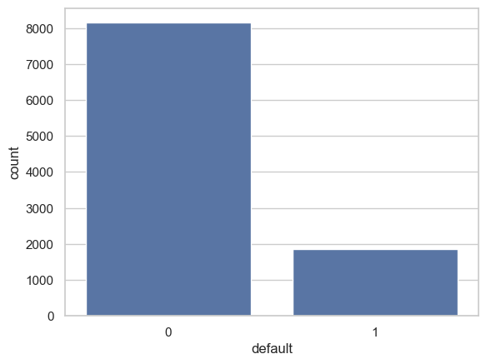
Tracé de la colonne « default» pour connaître la proportion de propositions acceptées ou rejetées

Slide 9
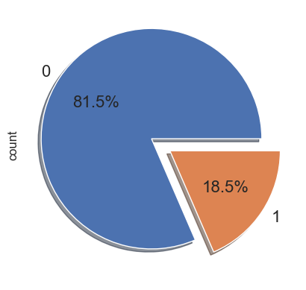
Diagramme circulaire

Slide 10
La caractéristique default est celle que nous essayons de prédire à travers les données de test en ajustant le modèle. A partir de l’ensemble de données d’entraînement, nous pouvons voir que
8149 clients ont obtenu leur statut de prêt avec 1851 refus, soit 81,5% d’acception et 18,5% de refus.

Slide 11
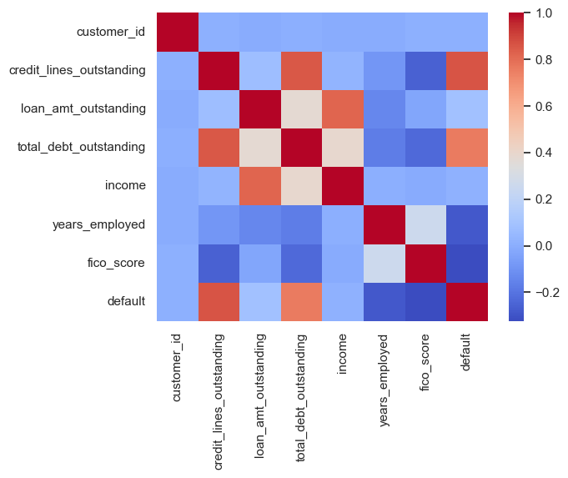
Matrice de corrélation

Slide 12
 | customer_id | credit_lines_outstanding | loan_amt_outstanding | total_debt_outstanding | income | years_employed | fico_score | default
customer_id | 1.000000 | 0.006729 | -0.007353 | 0.003541 | -0.008064 | -0.008098 | 0.008044 | 0.006927
credit_lines_outstanding | 0.006729 | 1.000000 | 0.070911 | 0.852210 | 0.022272 | -0.087900 | -0.258177 | 0.862815
loan_amt_outstanding | -0.007353 | 0.070911 | 1.000000 | 0.376975 | 0.823417 | -0.142168 | -0.030734 | 0.087428
total_debt_outstanding | 0.003541 | 0.852210 | 0.376975 | 1.000000 | 0.394397 | -0.174353 | -0.232246 | 0.758868
income | -0.008064 | 0.022272 | 0.823417 | 0.394397 | 1.000000 | 0.001814 | -0.010528 | 0.016309
years_employed | -0.008098 | -0.087900 | -0.142168 | -0.174353 | 0.001814 | 1.000000 | 0.255873 | -0.284506
fico_score | 0.008044 | -0.258177 | -0.030734 | -0.232246 | -0.010528 | 0.255873 | 1.000000 | -0.324515
default | 0.006927 | 0.862815 | 0.087428 | 0.758868 | 0.016309 | -0.284506 | -0.324515 | 1.000000

Slide 13
Conclusion de la matrice de corrélation :
Les deux matrices de corrélation ci-dessus montrent que les antécédents de crédit ont une corrélation positive de 0,862815 avec la valeur cible default. Nous pouvons donc dire que default est plus dépendant de credit_lines_outstanding.

